Slide 1
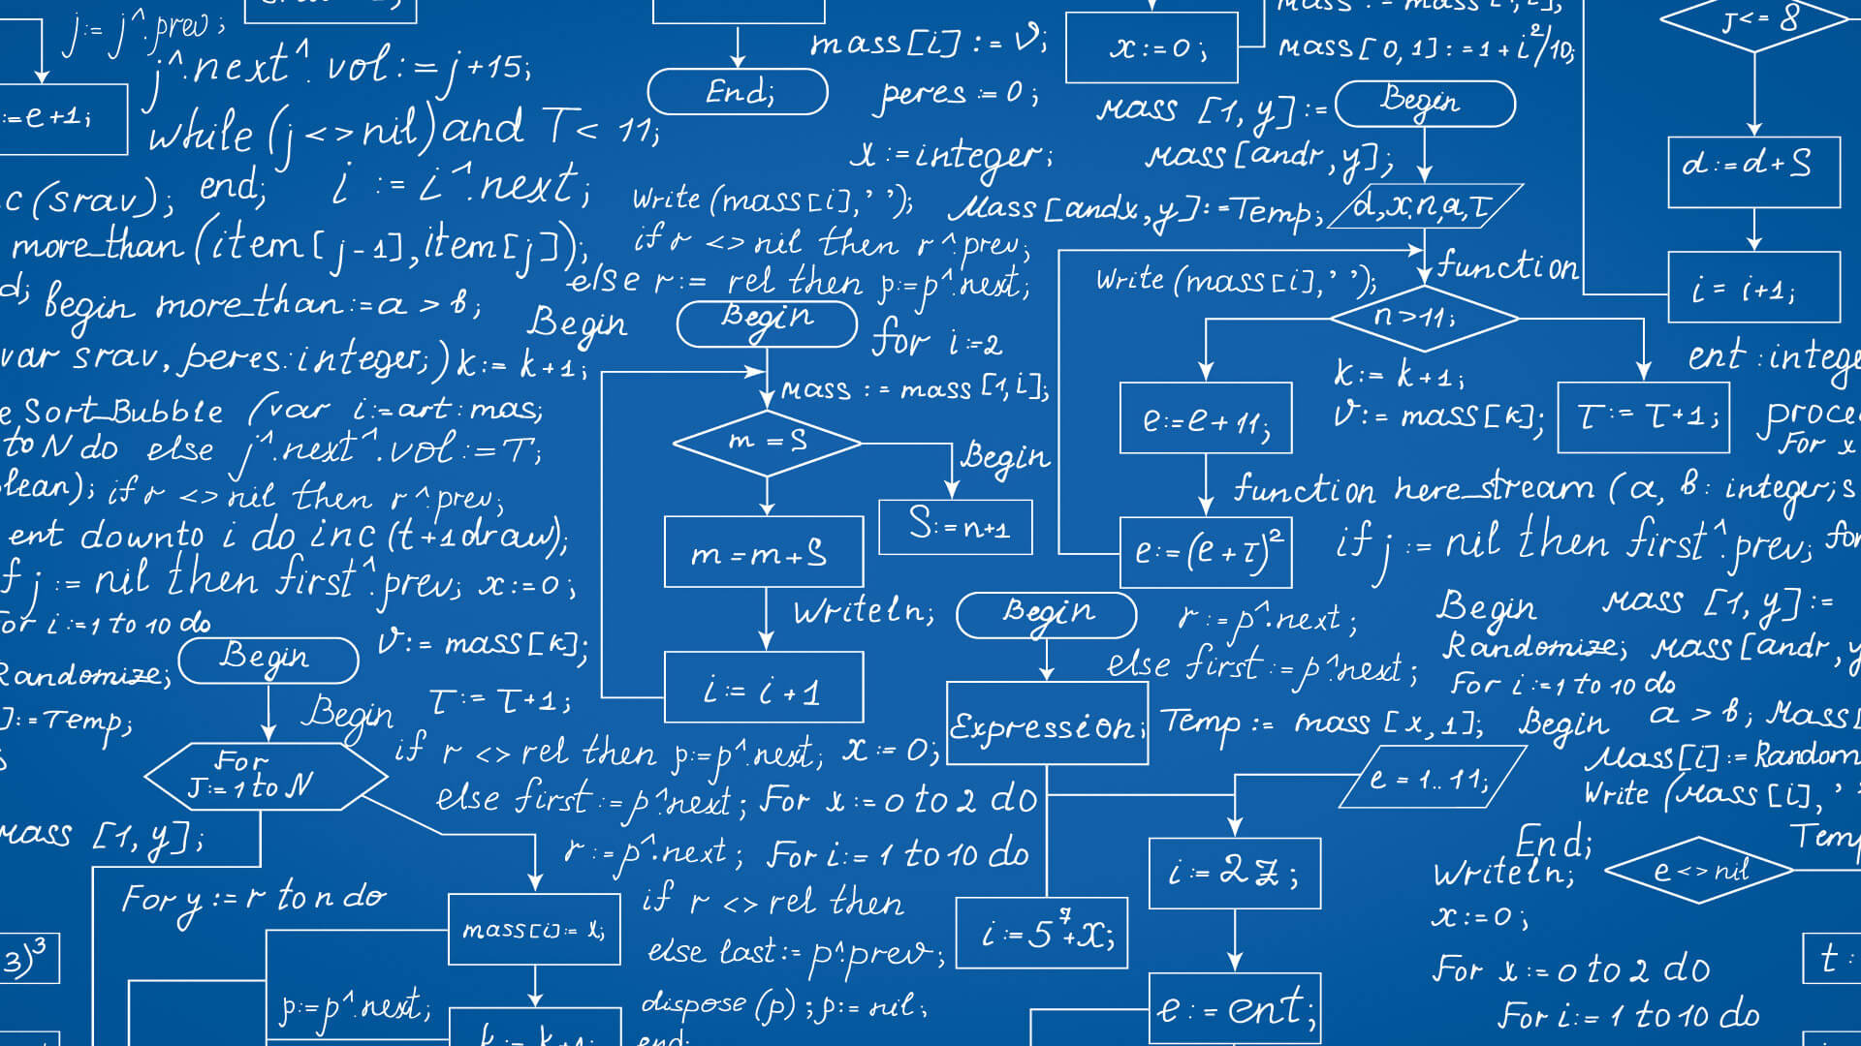
15 Analisis Algoritma
TI0073 – Algoritma dan Pemrograman

Slide 2
Agenda
Pengukuruan Kinerja Algoritma
Pengenalan Analisis Algoritma
Analisis Asumptotic
Contoh

Slide 3
Kinerja Algoritma
Algoritma harus efektif dan efisien
Efektif
Menghasilkan jawaban / solusi yang benar
Efisien
Menggunakan resources dalam jumlah yang se-minimal mungkin
Resources
Penggunaan storage / memory
Waktu yang diperlukan untuk menghasilkan solusi

Slide 4
Storage vs Waktu
Storage is cheaper every year
Harga media penyimpanan seperti RAM, Harddisk, Flash memory semakin murah setiap tahunnya.
Biaya storage di cloud services juga semakin murah
Processor pada komputer menentukan seberapa cepat program kita berjalan
Semakin tinggi spesifikasinya, biasanya semakin cepat
Harga semakin murah (?)
Menurut Moore’s Law, jumlah transistor pada rangkaian elektronik akan meningkatkan dua kali lipat setiap tahunnya. Tetapi sekarang sudah stucked!
https://www.technologyreview.com/2016/05/13/245938/moores-law-is-dead-now-what/

Slide 5
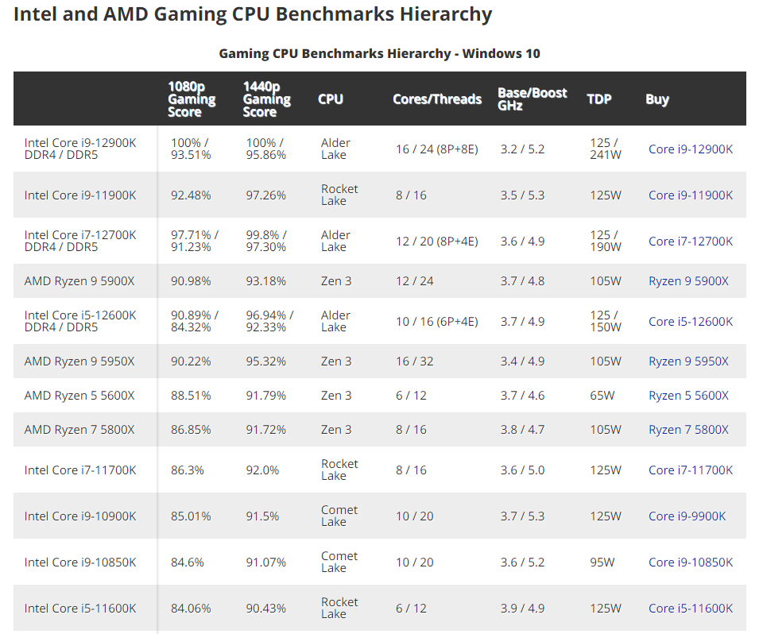
Processor Benchmarks
https://www.tomshardware.com/reviews/cpu-hierarchy,4312.html

Slide 6
Time Complexity
Analisis Algoritma umumnya berfokus hanya pada analisis waktu saja
Sering disebut sebagai time complexity
Kompleksitas waktu (Time complexity)
Semakin banyak langkah langkah dalam suatu algoritma, maka waktu yang diperlukan juga akan semakin banyak

Slide 7
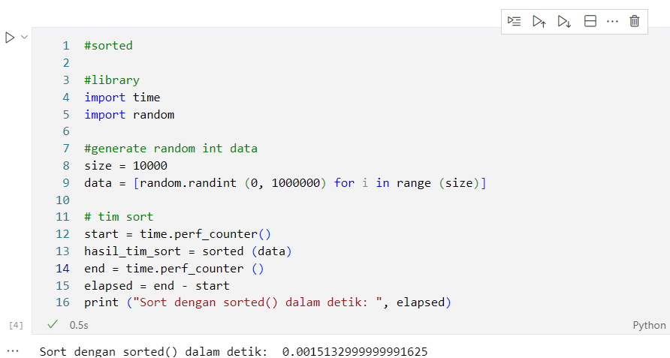
Python Sorted()

Slide 8
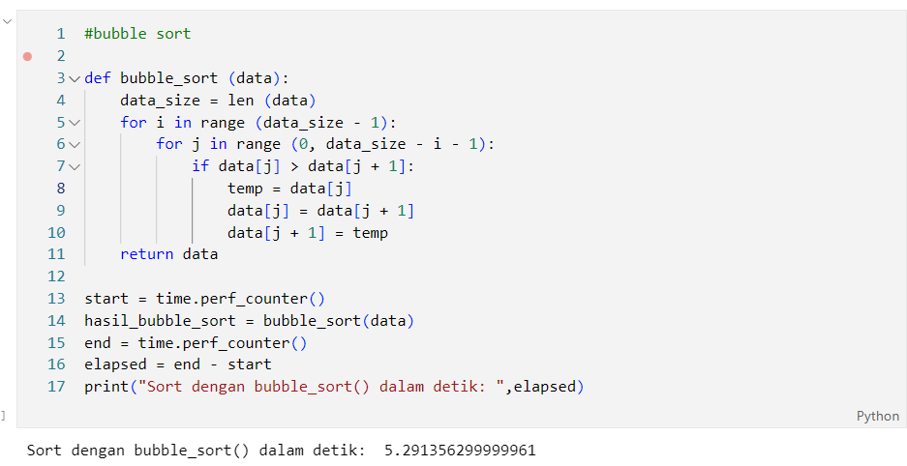
Bubble Sort

Slide 9
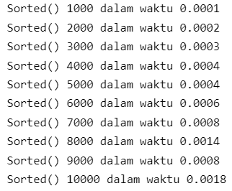
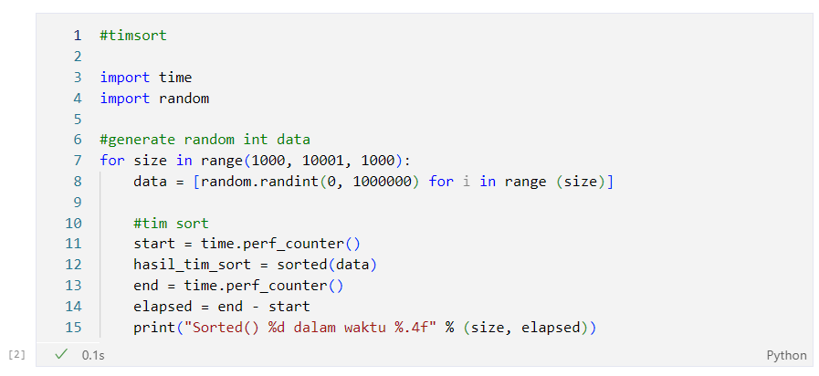
Benchmark #timsort

Slide 10
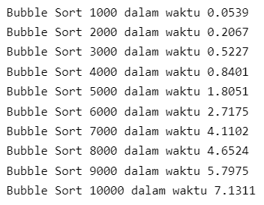
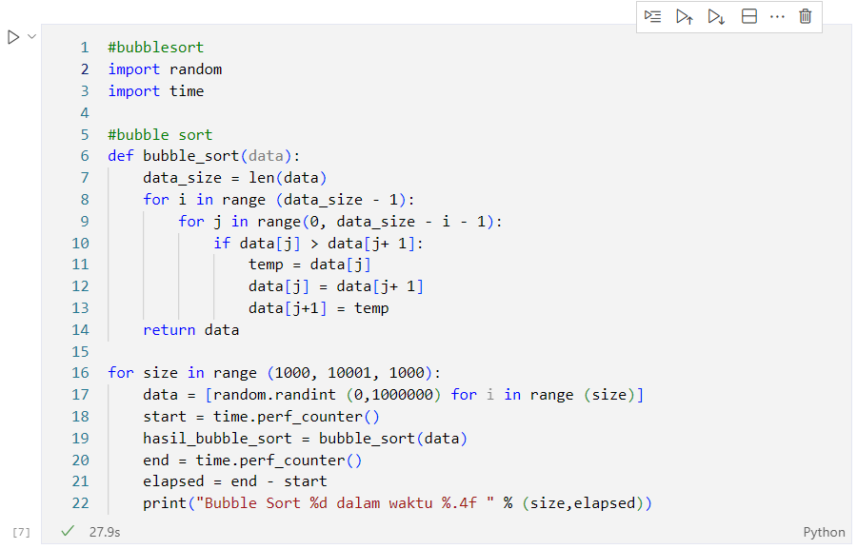
Benchmark #bubblesort

Slide 11
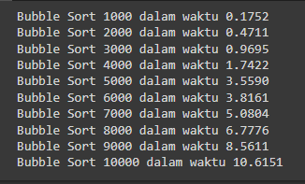
Benchmark
#smartphone
#laptop
#googelcolab (free)

Slide 12
Benchmark
Laptop
#data | #waktu
1000 | 0.0539
2000 | 0.2067
3000 | 0.5227
4000 | 0.8401
5000 | 1.8051
6000 | 2.7175
7000 | 4.1102
8000 | 4.6524
9000 | 5.7975
10000 | 7.1311
Google Collab (free)
#data | #waktu
1000 | 0.1752
2000 | 0.4711
3000 | 0.9695
4000 | 1.7422
5000 | 3.5590
6000 | 3.8161
7000 | 5.0804
8000 | 6.7776
9000 | 8.5611
10000 | 10.6151
Smartphone
#data | #waktu
1000 | 0.2389
2000 | 1.0402
3000 | 2.3402
4000 | 4.222
5000 | 6.7149
6000 | 9.6746
7000 | 13.3648
8000 | 17.3292
9000 | 22.0606
10000 | 27.4650

Slide 13
Benchmark
Laptop
#data | #waktu
1000 | 0.0539
2000 | 0.2067
3000 | 0.5227
4000 | 0.8401
5000 | 1.8051
6000 | 2.7175
7000 | 4.1102
8000 | 4.6524
9000 | 5.7975
10000 | 7.1311
Bagaimana jika
#data = 20000?
Bisakah diprediksi tanpa mencoba?

Slide 14
Benchmark
Pengukuran kinerja Algoritma bisa dilakukan dengan cara:
Analisis empiris (benchmark).
Analisis Algoritma.
Analisis empiris
Pengujian dilakukan dengan menjalankan program, lalu diukur waktunya dengan ukuran input yang semakin besar.
Kelemahan analisis empiris
Hasil bisa berbeda beda , tergantung dari banyak factor (CPU, memory, load processor, dsb .
Harus melakukan pengujian dalam jumlah yang banyak supaya hasilnya komprehensif.
Harus membuat programnya dulu.

Slide 15
Growth Rate
Walaupun pada perangkat yang berbeda beda kemampuannya, tetapi semuanya membentuk pola grafik yang sama
Kenapa pola grafiknya bisa sama
Karena algoritmanya sama
Pola grafik yang terbentuk mencerminkan growth rate dari algoritma yang diuji
Growth rate = laju pertumbuhan waktu yang diperlukan seiring dengan jumlah data yang terus bertambah
Jika data bertambah banyak, waktu yang diperlukan semakin banyak
Semakin banyaknya berapa ? Apakah bisa diperkirakan ?
Kalau jumlah data naik 3 kali lipat, berapa lama waktu yang diperlukan

Slide 16
Menentukan Growth Rate
Berdasarkan percobaan empiris
Jalankan programnya , uji dengan jumlah data yang terus dinaikkan , lalu catat waktunya
Buat grafik
Tentukan growth rate-nya.
Berdasarkan source code nya
Tidak perlu menjalankan program
Tentukan operasi operasi yang signifikan (penting) dalam source code tersebut
Hitung berapa kali operasi operasi tersebut akan dijalankan
Tentukan growth rate nya

Slide 17
Analisis Algoritma
Perhatikan source code berikut ini:
for i in range(n):
proses_satu()
for j in range(n):
proses_dua()
proses_tiga()
N | proses_satu() | proses_dua() | proses_tiga() | Total
5
10
15
Notes:
N | proses_satu() | proses_dua() | proses_tiga() | Total
| 5 | 25 | 25 | 55
| 10 | 100 | 100 | 210
15 | 15 | 225 | 225 | 465

Slide 18
Analisis Algoritma
for i in range(n):
proses_satu() → n
for j in range(n):
proses_dua() → n²
proses_tiga() → n²
n + n² + n² = 2n² +n
T(n) = 2n² + n
T(n) → kompleksitas waktu

Slide 19
Kebutuhan Waktu
Suatu algoritma membutuhkan waktu (t) sebanyak 2n² + n operasi untuk menyelesaikan suatu masalah yang berukuran n
Jika n = 10, maka t(n) = 2 * (10)² + 10 = 210 satuan waktu
Satuan waktu ditentukan oleh spesifikasi komputer terutama (prosesornya).
Semakin cepat suatu prosesor , maka satuan waktunya akan semakin kecil.
Prosesor Intel Core i9 misalnya , akan membutuhkan waktu lebih sedikit dibanding Intel Core i3.
Kenyataannya, 210 satuan waktu ini hanya berupa perkiraan (estimasi) saja, karena ada banyak faktor yang berpengaruh.
Notes:
210 x proses

Slide 20
Perkiraan (Estimasi)
Misalnya ada dua algoritma dengan kompleksitas berbeda seperti berikut ini:
Algo A, T(n) = 3n² + 2n + log n + ¼ n
Algo B , T(n) = 0.3n³ + n
Mana yang lebih cepat?
Perhatikan growth rate nya
Notes:
Algo A lebih baik / cepat daripada algoritma B

Slide 21
Perkiraan (Estimasi) – (2)
Term yang mendominasi
Algo A, T(n) = 3n² + 2n + log n + ¼ n
Algo B, T(n) = 0.3n³ + n
Notes:
Pilih pangkat yang paling besar → term yang mendominasi
Algo B -> lebih besar

Slide 22
Analisis Asimptotik
Analisis Algoritma yang berfokus pada:
Analisis dengan problem berukuran besar.
Hanya memperhitungkan term terbesar dari fungsi laju perkembangan.
Notes:
Perbandinga algorima sort, yang paling sering dipake, tim sort dan quicksort
Yang lain gimana? Untuk belajar euy

Slide 23
Leading Term
Mengapa memilih leading term?
term² dengan pangkat lebih kecil (lower order terms) berkontribusi lebih kecil terhadap cost total saat input bertambah banyak
contoh
T(n) = 2n² + 100n , jika n=1000
T(1000) = 2(1000)² + 100(1000)
= 2000000 + 10000 0
T(100000) = 2(100000)² + 100(100000)
= 20000000000 + 10000000
lower order term dapat diabaikan.
Notes:
Leading term → term yang paling mendominasi, biasanya yang ada pangkatanya
T(10000) = 20 Milyanr + 10jt

Slide 24
Leading Term
T1(n) = ½ n + 4
leading term = ½ n
T2(n) = 240n + 0.001n 2
leading term = 0.001n²
T3(n) = n log(n) + log(n) + n log(log(n))
leading term = n log(n)
Notes:
Leading term → term yang paling mendominasi, biasanya yang ada pangkatanya

Slide 25
Notasi Big-O
Bila algoritma A perlu waktu proporsional dgn f(n)
dikatakan algoritma A adalah O rder f(n)
ditulis algoritma A adl O(f(n))
f(n) adalah fungsi laju pertumbuhan algoritma A
Definisi formal:
algoritma A adalah O (f(n)) bila ada sebuah konstan k dan integer positif n₀ sehingga algoritma A membutuhkan waktu tidak lebih dari k * f(n) unit waktu untuk memecahkan problem berukuran n >= n₀

Slide 26
Big-O
Saat ukuran problem lebih dari n₀ , algoritma A dibatasi dari atas (bounded from above) oleh k * f(n)
Nilai n₀ dan k tidak unik
ada sejumlah f(n) yang mungkin
Notes:
Garis lurus → upper bound

Slide 27
Fungsi Laju Pertumbuhan
Didapatkan growth term (order of growth, order of magnitude), yang paling umum digunakan:
O(1) < O (log n) < O(n) < O ( n log n ) < O ( n² ) < O ( n³ ) < O ( 2^{n} )
baik
buruk

Slide 28
Growth Rate
0 ( 1 ) : constant time
tidak dipengaruhi n
0 ( log n ) : logarithmic time
bertumbuh lambat , dobel input size, waktu bertambah konstan
0 ( n ) : linear time
bertumbuh seiring laju n, dobel input size, dobel waktu
0 ( n log n ) : linearithmic time
bertumbuh sedikit lebih cepat dari laju n
0(n²) : quadratic time
bertumbuh cepat , dobel input size, empat kali lipat waktu
0(n³) : cubic time
bertumbuh sangat cepat , dobel input size, delapan kali waktu
0(2^{n}) : exponential time
bertumbuh terlampau cepat , tidak mungkin input size besar

Slide 29
Contoh Kasus
Algoritma Sequential Search
Mencari data di dalam list, dengan pengecekan satu persatu mulai dari depan sampai belakang
def sequential_search(data, cari):
ketemu = False
for i in range(len(data)):
if data[i] == cari:
ketemu = True
break
return ketemu
data = [54, 98, 56, 17, 82, 39, 41, 37, 90, 48, 40, 20, 11, 36, 45]
hasil = sequential_search (data, 37)
print(hasil)

Slide 30
Contoh Kasus
Posisi menentukan jumlah langkah!
data = [54, 98, 56, 17, 82, 39, 41, 37, 90, 48, 40, 20, 11, 36, 45]
Berapa jumlah langkah yang diperlukan untuk mencari nilai:
54?
37?
45?
99?
Notes:
54 → 1x → True --- Best Case
37 → 8x
45 → 15x
99 → 15x → false –-- Worst case
Average case = rata2 dari semua Langkah, hitung aja rata2nya
Analisi Algoritma => biasa pake worstcase
O(n) → n : algorimta yang pertumbuhan waktunya linier

Slide 31
Worst, average dan best cases
Selain tergantung pada banyaknya input n, running time algoritma juga tergantung dari kasus /case inputnya.
Ada tiga kasus Analisis algoritma
Worst Case Analysis: skenario kasus input terburuk.
Best Case Analysis: kasus ideal, kurang berguna.
Average Case Analysis: sulit , tahu distribusi input.
Pada sequential search:
Worst case: item yg dicari pada akhir array.
Best case: item yg dicari pada awal array.
Average case: item yg dicari bisa di mana saja.

Slide 32
Contoh Kasus
Diberikan sebuah Tuple, tentukan nilai jangkauan dari semua data yang ada di dalam Tuple tersebut!
Jangkauan adalah selisih nilai terbesar dan terkecil
Misal
data = (24, 5, 18, 9, 32, 37)
Maka jangkauan = 37 5 = 32
Bagaimana algoritmanya? Apakah anda bisa membuat fungsi jangkauan () tersebut

Slide 33
Alternatif 1
def jangkauan1(data):
jangkauan = 0
for i in range(len(data)):
for j in range(len(data)):
selisih = abs(data[i] - data[j])
if selisih > jangkauan:
jangkauan = selisih
return jangkauan
Berapakah kompleksitas dari algoritma tersebut?
T(n) = 1 + n² + n² + 1 = 2n² + 2
Sehingga kompleksitasnya adalah O(n²)
Notes:
Data (10,20,18,13,8)

Slide 34
Alternatif 2
T(n) = 1 + 1 + n + n + 1+ 1 = 2n + 4
Sehingga kompleksitasnya adalah O(n)
def jangkauan2 (data):
minimum = data[0]
maximum = data[0]
for i in range(len(data)):
if data[i] < minimum:
minimum = data[i]
if data[i] > maximum:
maximum = data[i]
jangkauan = abs(maximum - minimum)
return jangkauan
Berapakah kompleksitas dari algoritma tersebut?

Slide 35
Ringkasan
Kinerja algoritma ditentukan berdasarkan laju perkembangan (growth rate) jika menangani jumlah data yang semakin besar ukurannya.
Pengukuran kinerja algoritma bisa dilakukan dengan cara
Empiris
Analisis Algoritma
Analisis Asimptotik adalah analisis algoritma yang hanya memperhitungan term yang dominan.
Penting sekali untuk memilih algoritma yang lebih efisien dibanding dengan meng upgrade hardware komputer.

Slide 36
Latihan 01
Dari dua versi fungsi jangkauan, lakukan percobaan empiris dengan mencatat waktu yang diperlukan dari masing masing fungsi, untuk menangani data yang jumlahnya makin besar.
Buatlah grafik yang menunjukkan laju perkembangan dari kedua fungsi tersebut.

Slide 37
Latihan 02
Anda diberi Tuple yang berisi nilai nilai yang sudah dalam posisi terurut naik (ascending).
Susunlah suatu algoritma yang dapat menentukan apakah di dalam Tuple tersebut ada sepasang angka yang jika dijumlahkan hasilnya sesuai dengan target yang diberikan!
Buatlah minimal 2 alternatif algoritma dan bandingkan keduanya dengan cara analisis algoritma sehingga didapatkan kompleksitasnya!
Contoh:
data = (1, 4, 6, 9, 12, 15, 20, 38, 43, 44, 71, 80)
target = 29. Hasil = True , karena ada 9 + 20 = 29
target = 65. Hasil = False , karena tidak ada yang memenuhi

Slide 38


Slide 39
Minggu Depan 16 – Ujian Akhir Semester

